Slide 1



GREENWORLD: Think Green for the World
Youth Education
ERASMUS+
KA220 YOU - Strategic Partnerships for Youth Education
Cooperation partnership
GREENWORLD
MODÜL 4 :
Bireylerin veya Grupların Başkalarını Çevre Sorunlarını Önlemeye veya Çözmeye Davet Ettiği Çevresel Faaliyetler
Reference Number:
2021-1-DE04-KA220-YOU-000029209
Duration:
07.03.2022 to 07.03.2024 (24 months)

Slide 2
Modül 4'ün Öğrenme Çıktıları
Bu modülü tamamladıktan sonra öğrenciler şunları yapabilmelidir:
Çevresel faaliyetler tasarlayın ve bunlara katılın ve sürdürülebilir uygulamaları teşvik edin.
İnsanın ekosistemler üzerindeki etkisini ve çevresel zorlukları açıklar.
Kendi topluluklarında çevrenin korunmasına yönelik stratejiler belirlemeli ve uygulamalıdır.
Temel çevresel kavramları ve sürdürülebilirliği anlamak için oyunlardan ve etkinliklerden yararlanın.
Sürdürülebilir bir gelecek tasavvur edin ve atıkların/kaynakların yeniden kullanımını azaltın.
Ekolojik organizasyonu ve ekosistemler içindeki ilişkileri açıklar.
Başarılı çevresel girişimleri analiz edin.
Faaliyetler ve projeler aracılığıyla anlayışınızı gösterin.

Slide 3
Çevre Okuryazarlığı - Sürdürülebilir Geleceğin Anahtarı
Çevre eğitimi (EE), çevresel değerlerin tanınmasını teşvik eden ve temel ekolojik kavramları açıklığa kavuşturan bir süreç olarak kavramsallaştırılabilir. Bu süreç, bireylerin insanlar, farklı kültürler ve onları çevreleyen biyolojik ve fiziksel çevreler arasındaki karmaşık ilişkileri anlaması ve takdir etmesi için gerekli beceri ve tutumları geliştirmeyi amaçlamaktadır (Hungerford, Peyton ve Wilke, 1980).
Hungerford ve Peyton (1976) salt bilgi edinmenin ötesine geçerek çevre okuryazarlığını çok yönlü bir yetenek olarak tanımlamaktadır. Bireylerin ekolojik ilkeler konusunda güçlü bir temele sahip olmasını ve insanların çevre üzerindeki etkisini anlamasını gerektirir. Ancak çevre okuryazarlığı bununla bitmiyor. Aynı zamanda çevresel kaygıları çeşitli hedef kitlelere etkili bir şekilde iletme ve en önemlisi, bu sorunlara yönelik çözümlerin geliştirilmesine ve uygulanmasına aktif olarak katılma yeteneğini de kapsar. Bu sadece bilgiyi değil aynı zamanda bu bilgiyi eylem stratejilerine dönüştürecek becerileri de gerektirir.
Çevre okuryazarlığı bireyleri çevresel zorlukları anlama ve ele alma konusunda donatır. Temel unsurlar şunları içerir:
Bilgi tabanı: Ekolojik süreçlere ve insan etkisine ilişkin bilimsel anlayış.
Araştırma becerileri: Çevre sorunları için eleştirel düşünme ve problem çözme.
Çevre yanlısı tutumlar: Çevreye yönelik özen, saygı ve sorumluluk.
Eylem odaklı davranışlar: İnsan etkisini en aza indirmek için somut eylemlerde bulunmak.

Slide 4
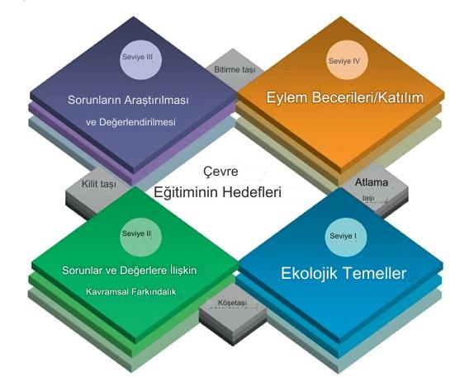
Çevre Okuryazarlığının Hedefleri
Hungerford ve ark. (1980), Seviye I ve II'nin temel oluşturduğu dört seviyeli bir çevre okuryazarlığı modeli önermiştir. Düzey I, ekolojik bir temel oluşturmaya odaklanırken Düzey II, çevresel sorunlar ve değerler konusunda kavramsal bir farkındalık geliştirir. Bu başlangıç seviyeleri çok önemli kabul edilir çünkü sonraki seviyeler bu bilgi tabanı üzerine inşa edilir. Seviye III, Sorunların ve Çözümlerin Araştırılması ve Değerlendirilmesi, bilinçli vatandaşlık eylemi ve katılımı için felsefi çerçeve ve süreci sağlayan temel taşı görevi görür (Hungerford ve diğerleri, 1980).
Model daha sonra Hungerford ve Tomera (1985) tarafından nihai hedefi vurgulamak için geliştirildi: vatandaşlarda sorumlu çevresel davranışı teşvik etmek. Wilke (1985), benzer temel düzeylere (Ekolojik Temeller, Kavramsal Farkındalık, Araştırma ve Değerlendirme, Çevresel Eylem Becerileri) sahip ancak biliş, duygulanım ve becerilerin önemini vurgulayan bir model önererek bu kavramı daha da genişletti. Bloom ve arkadaşlarına benzer. (1956), Wilke'nin modeli çevre okuryazarlığını bilişsel alan (örneğin, "probleme ilişkin çevresel bilgi"), duygusal alan (örneğin, "tutum", "değerler") ve psikomotor alan (örneğin, "çevresel eylem)" içinde sınıflandırır. stratejiler").
Çevre eğitiminin hedeflerinden biri olan çevre okuryazarlığı düzeyi (orijinal olarak Hungerford ve diğerleri (1980)'den uyarlanmıştır; s. 42-44, Wei-Ta Fang tarafından revize edilmiş ve gösterilmiştir)

Slide 5
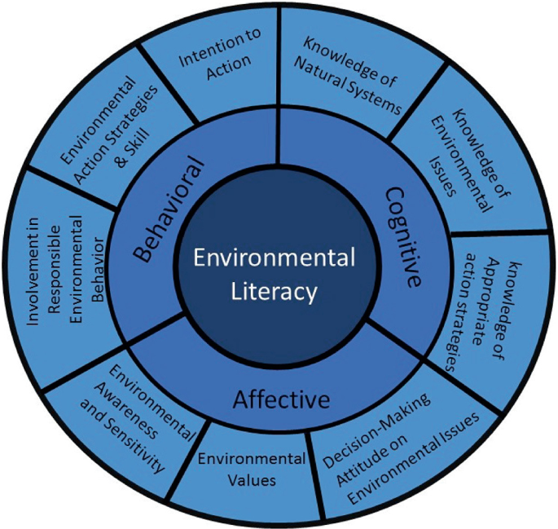
Çevre Okuryazarlığı
Çevre okuryazarlığı üç temel alanı kapsar: bilişsel (bilgi), duygusal (tutum) ve psikomotor (beceriler) (Hungerford ve diğerleri, 1980; Wilke, 1986). Bu çok yönlü yapının farkına varan Birleşmiş Milletler, 1990 yılını “Çevre Okuryazarlığı Yılı” olarak belirlemiştir (UNESCO, 1990). Bu girişim, sürdürülebilir kalkınmanın sağlanması için tüm kritik bileşenler olan temel bilgi, beceri ve öğrenme motivasyonunu güçlendirerek "insanın çevre okuryazarlığını" geliştirmeyi amaçladı (UNESCO, 1990).
Girişim birkaç on yıl önce ortaya çıkmış olsa da, çevre okuryazarlığı kavramı bugün oldukça güncelliğini koruyor ve önümüzdeki 20 yıl içinde de aynı derecede önemli olması muhtemel. İklim değişikliği ve biyoçeşitlilik kaybı gibi çevresel sorunlar yoğunlaştıkça, çevre bilgisi, olumlu çevresel tutumlar ve eyleme geçme becerileriyle donatılmış vatandaşların desteklenmesi her zamankinden daha önemli hale geldi (UNESCO, 2015). Çevre okuryazarlığını teşvik ederek bireyleri bilinçli kararlar alma, değişimi savunma ve daha sürdürülebilir bir geleceğe katkıda bulunma konusunda güçlendiriyoruz.
Bu nedenle, Şekil 2'de sağ sütunda gösterilen yeni bir model geliştirdik.
Hungerford ve Tomera (1985), Hungerford ve Volk (1990), Hungerford ve ark.'dan değiştirilmiştir. (1990), Liu ve ark. (2015), Liang ve ark. (2018), Cherdymova ve ark. (2018) (Çizimleyen: Wei-Ta Fang)

Slide 6
Çevre Eğitimi Motivasyonu
Pedagojik Nedenler
Araştırmalar, çevre koruma davranışına ilişkin potansiyel olarak endişe verici bir eğilimi öne sürüyor: bireyler eğitim yolculuklarında ilerledikçe düşüş. Dünyanın dört bir yanından akademisyenler tarafından yapılan araştırmalar (biliniyorsa belirli bölgeleri belirtin), en yüksek düzeyde çevre dostu eylemler ilkokul öğrencilerinin sergilediğini, bunu ortaokul öğrencilerinin izlediğini gösteriyor. Ancak üniversite öğrencilerinde bu olumlu davranışlarda önceki yıllara göre ciddi bir azalma görülmektedir (Azevedo vd., 2018; Brody vd., 2008). Bu düşüş, altta yatan faktörlerin anlaşılması için daha fazla araştırma yapılmasını gerektirmektedir.
Ayrıca, araştırmalar üniversite öğrencileri arasında çevresel davranışlarda cinsiyet farklılıklarını belgelemiştir. Çeşitli çalışmalar (Liang ve diğerleri, 2018; Wongchantra ve Nuangchalerm, 2011; Cincera ve diğerleri, 2013), kız üniversite öğrencilerinin erkek meslektaşlarına kıyasla daha olumlu çevresel davranışlar sergileme eğiliminde olduklarını bildirmektedir. Bu eşitsizliğin açıklaması, kadınların çevre yanlısı davranışlara uyma konusunda daha büyük toplumsal baskıyla karşı karşıya kalabileceği Doğu toplumlarındaki sosyal normların ve beklentilerin etkisinde yatıyor olabilir (Zelezny ve diğerleri, 2000). Ancak çevre koruma davranışını şekillendirmede cinsiyet, yaş ve kültürel bağlam arasındaki etkileşimi araştırmak için daha fazla araştırmaya ihtiyaç vardır.
Sosyal Öğrenme Nedenleri
Zeki varlıklar olarak doğal merakımız, etrafımızdaki değişen dünyayı anlama arzumuzu besler. Değişen ekosistemlerden (biyotik değişiklikler) gelişen hava düzenlerine (abiyotik değişiklikler) kadar, bu doğuştan gelen öğrenme dürtüsü bizi bilgi boşluklarını keşfetmeye ve doldurmaya motive eder. Son salgın böyle bir boşluğa örnek teşkil ediyor ve anlayışımızın yetersiz kaldığı alanları vurguluyor. Bu öğrenme motivasyonu hem iç hem de dış faktörlerden kaynaklanmaktadır.
Kendimizi korumak için (içsel) öğrenme konusunda içsel bir arzumuz var ve eğitim programları gibi dış teşviklerden etkileniyoruz. Psikolog Albert Bandura'nın da vurguladığı gibi, sürekli öğrenmenin bu "kendi kendine gidişatı" güçlü bir itici güçtür. Bu sadece bireyleri analiz etmekle ilgili değil, aynı zamanda sosyal ve ekonomik koşulların olumlu değişim yaratma yeteneğimize olan inancımız üzerindeki etkisini de kabul etmekle ilgili.

Slide 7
Çevre Eğitimi Motivasyonu
Daha İyi Çevre Koruma DavranışlarıÇevre eğitimi
(EE), kaynakları sürdürülebilir bir şekilde kullanmak ve sağlıklı bir çevreyi sürdürmek için insanları bilgi ve değerlerle donatır. Bu çok önemlidir çünkü sınırlı taşıma kapasitesinin de gösterdiği gibi, insan faaliyetleri gezegeni sınırlarına doğru zorlamaktadır (Sepkoski, 1993). Sepkoski'nin (1993, 1997, 1998) çalışmaları, zaman içinde tür çeşitliliğinde bir azalma olduğunu göstererek, insan gelişiminin etkisini vurgulamaktadır. Nesli tükenme oranları artarken, türlerin genellikle ne kadar süre (birkaç milyon yıl) hayatta kaldığını anlamak, çevresel eylemin aciliyetinin altını çiziyor. Sonuç olarak EE, çok geç olmadan değişiklik yapmamızı sağlar.
Çevre Okuryazarlığında Benzer Çevre İsimleriÇevre okuryazarlığında sıklıkla tutum, farkındalık, farkındalık, bilinç, duygu, algı ve duygu gibi benzer isimleri görüyoruz.

Slide 8
Çevre Faaliyetleri - Fark Yaratmak
Bireyler ve gruplar çevre sorunlarına yönelik çeşitli faaliyetlere katılabilirler. Faaliyet Örnekleri:
Plaj temizliği: Plajlardan ve su yollarından çöp ve kalıntıları temizleyin.
Ağaç dikme etkinlikleri: Karbon emisyonlarını dengeleyin, hava kalitesini iyileştirin, yaban hayatı yaşam alanı sağlayın.
Topluluk bahçeleri: Taze gıdalara erişim sağlayın, sağlıklı beslenmeyi teşvik edin, topluluk oluşturun.
Araç paylaşımı girişimleri: Trafik sıkışıklığını, hava kirliliğini ve sera gazı emisyonlarını azaltın.
Vatandaş bilimi projeleri: Çevresel değişiklikleri izlemek için bilimsel verileri toplayın ve analiz edin.
Koruma gönüllülüğü: Yabani hayatı ve yaşam alanlarını korumak için çalışın.
Eğitim atölyeleri: Çevre sorunları ve sürdürülebilir yaşam uygulamaları hakkında bilgi edinin.
Savunuculuk kampanyaları: Farkındalığı artırın ve politika kararlarını etkileyin.

Slide 9
Çevre Oyunları - Oyun Yoluyla Öğrenme
Eğitsel oyunlar çevre sorunları hakkında öğrenmeyi ilgi çekici ve eğlenceli hale getirebilir. Çevre Oyunlarına Örnekler:
Eko Düşünce Bulmacaları: Çevreyle ilgili kelime dağarcığı ve yazım becerilerini geliştirin.
Yeşil Güç: Doğanın tadını çıkarmanın farklı yollarını temsil eden fiziksel aktiviteler gerçekleştirin.
Hayal edin: Nesnelerin nasıl yeniden kullanılabileceğini veya yeniden tasarlanabileceğini hayal ederek yaratıcılığı teşvik edin.
Çevreci Çöpçü Avı Mücadelesi: Takımlar, Azalt, Yeniden Kullan, Yeniden Tasarla ilkelerine dayalı görevleri tamamlamak için yarışır.

Slide 10
Örnek Oyun
EKO DÜŞÜNCE BULMACALAR
YEŞİL GÜÇ
Çevresel kelime dağarcığı ve yazımına odaklanır.
Öğrenciler armut torbaları veya harfleri kullanarak bir bulmaca oluşturmak için gruplar halinde çalışırlar.
Gruplar bir listeden çevreyle ilgili kelimeleri seçer ve sırayla harfleri alır.
Takım çalışmasını, hareketi ve öğrenmeyi teşvik eder.
Fiziksel aktiviteyi çevre dostu eylemler hakkında bilgi edinmeyle birleştirir.
Doğanın tadını çıkarmaya ilişkin eylemlerin bir listesi görüntülenir.
Öğretmen eylemleri söyler ve öğrenciler bunları yerinde gerçekleştirir.
Hareketi, ekip çalışmasını ve yeşil faaliyetlere ilişkin farkındalığı teşvik eder.

Slide 11
Çevre bilinci
Ekosistemlerin karmaşık işleyişini ve karşılaştıkları çevresel sorunları anlamak, kırılganlık duygusunu teşvik eder ve çevre korumanın öneminin altını çizer (Hungerford ve diğerleri, 1980). Bu nedenle çevre bilinci, çevre eğitiminin kritik bir unsuru haline gelir ve bireyler ile çevrelerindeki dünya arasındaki bağlantıyı güçlendirir. Doğayla sürekli temas halinde yaşayanlar için (Braus ve Milligan-Toffler, 2018), bu bağlantıları kurmak ve sürdürmek zahmetsiz görünebilir, belki de sadece ormanda bir yürüyüş gerektirebilir. Ancak kentsel ortamlarda yetişen bireylerin doğayla etkileşim olanakları sınırlıdır, hatta yoktur. Pyle (1978) tarafından "deneyimin yok olması" olarak adlandırılan bu etkileşim eksikliği, doğal dünyayla bağlantı kurma becerisinin veya becerisinin azalmasına yol açabilir.
Çevre eğitimi akademisyenleri bu zorluğun farkındadır. Yirminci yüzyılın ikinci yarısında, özellikle küçük çocuklar için doğayla bağlantıların güçlendirilmesinin önemi vurgulanarak çevre bilincine artan bir vurgu yapıldı (Soga ve diğerleri, 2016).Açık hava oyunları ve etkinlikleri, sağlıklı gelişimi teşvik etmek ve çevre yönetimi duygusunu geliştirmek için değerli bir araç olarak görülmektedir (Azevedo ve diğerleri, 2018).
Sonraki adımlarda, yukarıda sıralanan tüm konular ve önceki içerikler hakkındaki bilgilerinizi oyunlar ve aktiviteler aracılığıyla pratik yapma şansınız olacak.

Slide 12
İKLİM DEĞİŞİKLİĞİ
İKLİM DEĞİŞİKLİĞİ - ACİL BİR ZORLUK
İNSAN FAALİYETLERİ VE İKLİM DEĞİŞİKLİĞİ
İklim değişikliği insan faaliyetlerinden kaynaklanan önemli bir çevresel tehdittir.
Anahtar yönler:
Sıcaklık ve hava düzenlerinde uzun vadeli değişiklikler.
Temel olarak artan sera gazı (GHG) emisyonlarından kaynaklanmaktadır.
İklim değişikliğine katkıda bulunan faaliyetler:
Enerji için fosil yakıtların (kömür, petrol, doğalgaz) yakılması.
Ormansızlaşma (Dünyanın doğal karbon yutaklarının azaltılması).
Tarımsal uygulamalar (azot oksit emisyonları).
Endüstriyel işlemler (metan salınımı).

Slide 13
İklim değişikliği?
Sıcaklıklarda ve hava düzenlerinde uzun vadeli değişikliklerle karakterize edilen iklim değişikliği, günümüzde insanlığın karşı karşıya olduğu en önemli çevresel zorluklardan birini oluşturmaktadır (Hükümetlerarası İklim Değişikliği Paneli [IPCC], 2021). Tarih boyunca doğal iklim dalgalanmaları meydana gelse de, değişimin mevcut hızı ve büyüklüğü açıkça insan faaliyetleriyle bağlantılıdır (IPCC, 2021). Bu makale, iklim değişikliğinin antropojenik bir olgu olarak temel yönlerini araştırıyor ve artan sera gazı emisyonlarının bu küresel dönüşümü yönlendirmedeki kritik rolünü vurguluyor.
"Antropojenik" terimi insan kaynaklı anlamına gelir. İklim değişikliği bağlamında, insan faaliyetleri ile gözlemlenen ısınma eğilimi arasındaki yadsınamaz bağlantının altını çiziyor. Birincil etken, sera gazlarının (GHG'ler) atmosfere artan salınımıdır. Karbon dioksit, metan ve nitröz oksit gibi bu gazlar termal bir battaniye gibi davranarak güneş ışınımını hapseder ve gezegenin ısıyı tutmasına neden olur (Ulusal Havacılık ve Uzay Dairesi [NASA], 2023).

Slide 14
Climate Change?
Enerji üretimi için fosil yakıtların yakılması, antropojenik sera gazı emisyonlarının en önemli kaynağını temsil etmektedir. Kömür, petrol ve doğal gazın yanması, en bol antropojenik sera gazı olan büyük miktarda karbondioksit açığa çıkarır (Friedlingstein ve diğerleri, 2020). Arazi kullanımındaki değişiklikler, özellikle ormansızlaşma, gezegenin doğal karbon yutaklarının azaltılmasına daha da katkıda bulunur (Friedlingstein ve diğerleri, 2020). Azotlu gübrelerin kullanımı da dahil olmak üzere tarımsal uygulamalar önemli miktarda nitröz oksit emisyonuna neden olur (ABD Çevre Koruma Ajansı [EPA], 2023), endüstriyel süreçler ve hayvancılık yönetimi ise metan salınımına katkıda bulunur (EPA, 2023).
Antropojenik iklim değişikliğine ilişkin bilimsel fikir birliği çok kuvvetlidir. Küresel sıcaklık kayıtları, atmosferik sera gazı konsantrasyon verileri ve iklim modeli simülasyonları da dahil olmak üzere çok sayıda kanıt, birincil etken olarak insan faaliyetine işaret ediyor (IPCC, 2021). Fosil yakıt emisyonlarının imzasıyla (EPA, 2023) uyumlu olan atmosferik CO2'nin izotopik bileşimi, bu insan etkisini daha da doğrulamaktadır.
Antropojenik iklim değişikliğinin sonuçları geniş kapsamlı olup, ekolojik ve toplumsal refaha yönelik önemli tehditler oluşturmaktadır (Dünya Meteoroloji Örgütü [WMO], 2023). Yükselen küresel sıcaklıklar, buzulların ve kutuplardaki buzulların erimesi, yükselen deniz seviyeleri, daha aşırı hava olayları ve okyanus akıntılarındaki aksamalar dahil olmak üzere bir dizi etkiye yol açmaktadır (WMO, 2023). Bu değişikliklerin ekosistemler, tarım, gıda güvenliği, su kaynakları ve insan sağlığı üzerinde yıkıcı etkileri olabilir (WMO, 2023).
Sonuç olarak, iklim değişikliği öncelikle antropojenik faktörlerden kaynaklanan köklü bir olgudur. Özellikle fosil yakıtların yanması ve arazi kullanımındaki değişikliklerden kaynaklanan sera gazı emisyonlarındaki katlanarak artan artış, Dünya'nın doğal enerji dengesini bozdu ve potansiyel olarak felaketle sonuçlanabilecek bir ısınma eğilimine yol açtı. İklim değişikliğinin insan kaynaklı doğasını kabul etmek, gezegenimiz için sürdürülebilir bir gelecek sağlamak amacıyla etkili azaltım ve uyum stratejileri geliştirmek açısından çok önemlidir.

Slide 15
İKLİM DEĞİŞİKLİĞİNİN ARKASINDAKİ BİLİM
İKLİM DEĞİŞİKLİĞİNİN SONUÇLARI
Ezici bilimsel fikir birliği: İnsan faaliyeti birincil itici güçtür.
Kanıt: Küresel sıcaklık kayıtları.
Atmosferdeki sera gazı konsantrasyonu verileri.
İklim modeli simülasyonları.
Atmosferdeki CO2'nin izotopik bileşimi.
Ekosistemler ve toplum üzerinde geniş kapsamlı etkiler:
Yükselen sıcaklıklar.
Buzullar ve kutup buzulları eriyor.
Yükselen deniz seviyeleri.
Daha aşırı hava olayları.
Okyanus akıntılarında bozulmalar.
Ekosistemlere, tarıma, gıda güvenliğine, su kaynaklarına ve insan sağlığına yönelik tehditler.

Slide 16
İKLİM DEĞİŞİKLİĞİ KONUSUNDA HAREKETE GEÇMEK
ÖĞRENME HEDEFLERİ
İklim değişikliğinin antropojenik doğasını kabul etmenin önemi.
Sürdürülebilir bir gelecek için etkili azaltım ve uyum stratejileri geliştirin.
Stratejiler:
Sera gazı emisyonlarını azaltın.
Değişen iklime uyum sağlayın.
İklim değişikliği terminolojisini anlayın.
Çevresel, sosyal ve ekonomik etkileri analiz edin.
İklim değişikliğine kişisel katkının farkına varın.
Kişisel örnek ve işbirliği yoluyla iklim eylemini savunun.
Biyolojik çeşitliliğin korunmasını destekleyin.

Slide 17
Çevre Okuryazarlığı Konusunda Öğrencilere Yönelik Görevler
Görev 1: Sürdürülebilirliği ve çevre bilincini teşvik eden bir çevre oyunu veya etkinliği için beyin fırtınası yapın ve tasarlayın. Bu rol oynamayı, simülasyonları veya masa oyunlarını içerebilir.
Görev 2: Öğretilen temel kavramları ve becerileri belirlemek için mevcut çevresel oyunları ve etkinlikleri analiz edin. Daha sonra bu oyunların farkındalık yaratma ve davranış değişikliğini teşvik etme konusundaki etkinliğini tartışacaklar.
Görev 3: Farklı enerji kaynaklarını ve bunların çevresel etkilerini simüle eden eğitici oyunlara katılın. Daha sonra verileri analiz edecekler ve her enerji kaynağının avantajlarını ve dezavantajlarını tartışacaklar.
Görev 4: Atıkların azaltılmasını, yeniden kullanımını ve geri dönüşümünü teşvik eden faaliyetlerde bulunun. Bu, geri dönüştürülmüş malzemelerden el sanatları yaratmayı veya günlük nesneleri yeniden kullanmanın yenilikçi yollarını bulmayı içerebilir.
Görev 5: Gençler için çevre okuryazarlığının önemini tartışın ve okullarda ve topluluklarda çevre eğitimini teşvik etmeye yönelik beyin fırtınası stratejileri.
Görev 6: Çevre koruma ve restorasyonuna yönelik potansiyel çözümleri ve stratejileri araştırın ve tartışın.
Görev

Slide 18

2. Bölüm
02
En İyi Uygulamalar ve Etkinlikler

Slide 19
EN İYİ UYGULAMALAR
LUNCA MUREŞULUI DOĞA PARKI - ÇEVRE EĞİTİMİ İÇİN BİR MODEL
MURES VADİSİ PROJESİNİ KORUMAK VE TANITMAK
Ceala Ziyaretçi Merkezi, Lunca Mureșului Doğa Parkı hakkında bilgi edinmek için bir merkezdir.
İnteraktif sergiler, eğitim programları ve rehberli turlar çevre bilincini teşvik eder.
Biyolojik çeşitliliği korumayı ve yerel toplulukları sürdürülebilir kalkınma konusunda eğitmeyi amaçlamaktadır.
Su kalitesini izler, ekosistemleri korur ve eko-turizmi teşvik eder.
Çevrenin korunmasına yönelik bölgesel kalkınma stratejileriyle uyumludur.

Slide 20
FARKINDALIK ALTYAPILARININ GELİŞTİRİLMESİ PROJESİ
CEALA ZİYARETÇİ MERKEZİNDE EĞİTİM ATÖLYELERİ YAPILMASI
Park yönetimini ve halkın farkındalığını artırmak için altyapıya yatırım yapar.
Ziyaretçileri belirli alanlara yönlendirerek habitatlar üzerindeki etkisini azaltır.
Çevre eğitimi çalıştayları aracılığıyla farkındalığı artırır.
Eğlenceli ve etkileşimli aktiviteler öğrenciler arasında çevre yönetimini teşvik eder. Atölyeler şunları içerir:
Doğal malzemeler kullanılarak mürekkep üretimi.
Atık yönetimini anlamak için kağıt geri dönüşümü.
Parkın ekosistemlerini keşfetmek için temalı parkur gezileri.
Parkın yaşam alanlarını eğlenceli bir şekilde öğrenmek için bisiklet turları.

Slide 21
ULUSAL İŞBİRLİĞİ - DOĞA SÖYLEŞLERİ
NATURE TALKS'IN EĞİTİM PROJELERİ
Nature Talks, Romanya'nın her yerinde çevre eğitimi programları sunmaktadır.
Çocuklara hava kirliliğini, atıkların azaltılmasını ve geri dönüşümü öğretmek için modeller, deneyler ve oyunlar kullanır.
Çocukların çevre koruyucuları olmalarını ve ailelerini eğitmelerini sağlar.
Çevre Okulu: Okullar için çevre bakımı konusunda ücretsiz interaktif atölye çalışmaları.
Çevre Dostu Saat: gençler için ücretsiz programlar:
Hava kirliliği kaynakları, etkileri ve çözümleri.
Gıda israfını azaltma stratejileri.
Uygun atık ayırma ve yeniden kullanma teknikleri.
Ormandaki Okul: Ağaç dikme gibi uygulamalı aktiviteler içeren ücretsiz açık hava atölyeleri.

Slide 22
GENÇLİK EĞİTİMİNDE MODÜLÜN ÖNEMİ
GENÇLER İÇİN ÇEVRE OKURYAZARLIĞI NEDEN ÖNEMLİDİR?
ETKİNLİKLER VE OYUNLAR YOLUYLA ÇEVRESEL OKURYAZARLIĞIN OLUŞTURULMASI
İklim değişikliği gibi çevresel zorluklar bilgili ve katılımcı vatandaşlar gerektirir.
Çevre okuryazarlığı gençleri bu zorlukları etkili bir şekilde ele alma konusunda donatır.
Çevre okuryazarlığı bilgi, beceri, tutum ve eylemleri kapsar. İlgi çekici faaliyetler her bir unsuru ele alır:
Bilgi Tabanı: Ağaç dikme, vatandaş bilimi projeleri ilk elden deneyimler sağlar.
Araştırma Becerileri: Plaj temizliği ve atölye çalışmaları eleştirel düşünmeyi ve problem çözmeyi teşvik eder.
Çevre Yanlısı Tutumlar: "Hayal et..." gibi oyunlar çevreye karşı ilgiyi ve sorumluluğu teşvik eder.
Eylem Odaklı Davranışlar: Tüm faaliyetler çevreyi iyileştirmek için somut eylemlerde bulunmayı içerir.

Slide 23
ETKİNLİKLER ÖĞRENMEYİ EĞLENCELİ VE ETKİLEŞİMLİ HALE GETİRİR
SÜRDÜRÜLEBİLİR BİR GELECEK İÇİN GENÇLERİ GÜÇLENDİRİYORUZ
Çeşitli aktiviteler farklı öğrenme stillerine ve yaş gruplarına hitap eder:
Fiziksel Aktiviteler: "Yeşil Güç" hareketi teşvik eder ve öğrencilerin katılımını sağlar.
Yaratıcı Faaliyetler: "Hayal Et..." ve "Eko-Çöpçü Avı" sürdürülebilir bir gelecek için yaratıcılığı ateşliyor.
İşbirlikçi Faaliyetler: Çapraz bulmaca veya çöpçü avı gibi oyunlar ekip çalışmasını teşvik eder.
Çevre okuryazarlığı gençleri çevrenin koruyucusu olma konusunda güçlendirir.
Gençlik eğitiminde çevre okuryazarlığını geliştirmenin faydaları:
Güçlendirilmiş Gençlik: Bilgiye dayalı kararlar almak ve eyleme geçmek için bilgi ve becerilerle donatılmıştır.
İlham Veren Yönetim: Doğayı korumak için bir bağlantı ve sorumluluk duygusu geliştirir.
Sürdürülebilir Bir Gelecek İnşa Etmek: Gençleri çözümler konusunda eğiterek çevreye duyarlı vatandaşlar yetiştirir.
İlgi çekici çevresel faaliyetleri ve oyunları bir araya getirerek gençleri sorumlu hizmetkarlar olmaya ve daha sürdürülebilir bir gelecek yaratmaya teşvik ediyoruz.

Slide 24
UYGULAMA FAALİYETLERİ
İKLİM DEĞİŞİKLİĞİ - ZORLUĞU ANLAMAK
İKLİM DEĞİŞİKLİĞİNİN ETKİLERİ
İklim değişikliğini, sera gazı emisyonlarının yol açtığı, insan kaynaklı bir olgu olarak tanımlayın.
İklim değişikliğine katkıda bulunan insan faaliyetlerini keşfedin:
Küresel: Enerji için fosil yakıtların yakılması.
Ulusal: Tarım veya kalkınma için ormanların yok edilmesi.
Yerel: Endüstriyel süreçler ve ulaşım emisyonları.
Bireysel: Tüketim tercihleri ve enerji kullanımı.
İklim değişikliğinin küresel ölçekte geniş kapsamlı sonuçlarını analiz edin:
Yükselen deniz seviyeleri kıyı topluluklarını tehdit ediyor.
Aşırı hava olaylarının (sel, kuraklık, sıcak hava dalgaları) sıklığı ve yoğunluğu arttı.
Biyoçeşitliliği ve gıda güvenliğini etkileyen ekosistemlerdeki bozulmalar.

Slide 25
ÇÖZÜMLER VE UYUM STRATEJİLERİ
ÇEVRE EĞİTİMİ VE EYLEM
İklim değişikliğiyle mücadeleye yönelik stratejileri keşfedin: Azaltma:
Yenilenebilir enerji ve sürdürülebilir uygulamalar yoluyla sera gazı emisyonlarının azaltılması.
Adaptasyon: Değişen iklime hazırlanmak ve uyum sağlamak (örneğin afete hazırlığın iyileştirilmesi).
Bireysel Eylemler: Enerji tüketimini azaltmak, sürdürülebilir alışkanlıkları benimsemek.
Çevrenin (atmosfer, hidrosfer, jeosfer, biyosfer) birbirine bağlılığını anlayın.
Sağlıklı ekosistemlerin biyolojik çeşitlilik ve insan refahı açısından önemi.
Çevre koruma stratejileri:
Koruma: Korunan alanlar, sürdürülebilir kaynak yönetimi.
Eğitim Faaliyetleri: Vatandaş bilimi projeleri, çevresel tartışmalar, saha gezileri.
Eylem Projeleri: Ağaç dikimi, plaj temizliği, topluluk bahçeleri.
Azalt-Yeniden Kullan-Geri Dönüştürme Girişimleri: Sürdürülebilir tüketim alışkanlıklarının teşvik edilmesi.
Bu stratejileri uygulayarak gelecek nesillerin gezegenin sorumlu hizmetkarları olmalarını sağlayabiliriz.

Slide 26

Videolar
03
Çevre okuryazarlığı/bilgisi ve iklim değişikliği hakkındaki bilginizi geliştirecek videolar

Slide 27
Videoların Konusu
Aşağıdaki Videoları izleyin ve Not alın

Slide 28
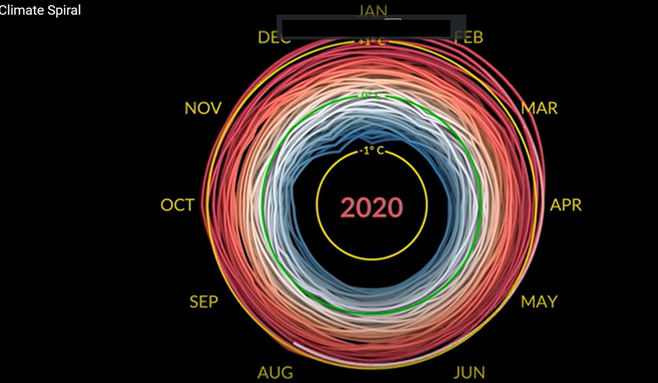
İklim Değişikliği Sarmalı
Lütfen Videoyu İzleyin
Önemli gerçekleri not alın
NASA'nın yayınladığı videoların içeriklerini izlerken tarih boyunca yaşanan önemli değişiklikleri not alın.
You can also visit the link for more information about the change: https://science.nasa.gov/climate-change/evidence/
Görev
https://www.youtube.com/user/NASAClimate
İklim Değişikliği: NASA İklim Değişikliğinin Kanıtları (4:23 dakika) (https://www.youtube.com/user/NASAClimate) İnsan kaynaklı iklim değişikliğine ilişkin bilimsel kanıtlara açık ve kısa bir genel bakış sunar.

Slide 29
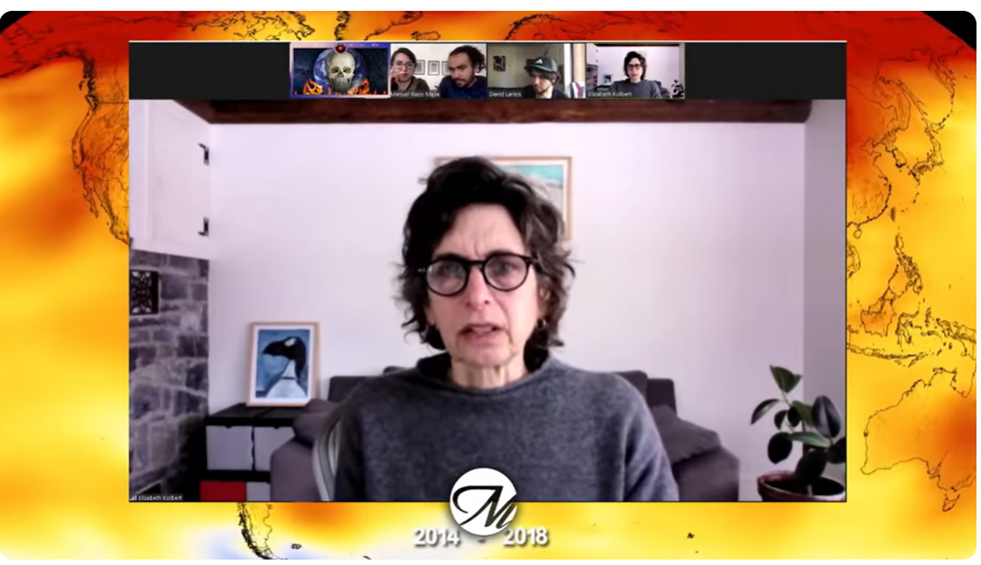
Altıncı Yok Oluş: Doğal Olmayan Bir Tarih, Elizabeth Kolbert ile
Lütfen Videoyu İzleyin
Önemli gerçekleri not alın
Lütfen bu videonun içeriğini izlerken katılımcılar tarafından sorulan soruların yanıtlarını bulmaya çalışın.
Görev
https://www.youtube.com/watch?v=u023hvH9OJk
Altıncı Yok Oluş - PBS NOVA (52:44 dakika) (https://www.youtube.com/watch?v=u023hvH9OJk) (İklim değişikliğinin etkileriyle ilgili alıntıları düşünün) Mevcut kitlesel yok oluş olayını ve bunun insan faaliyetleriyle bağlantısını araştırıyor .

Slide 30
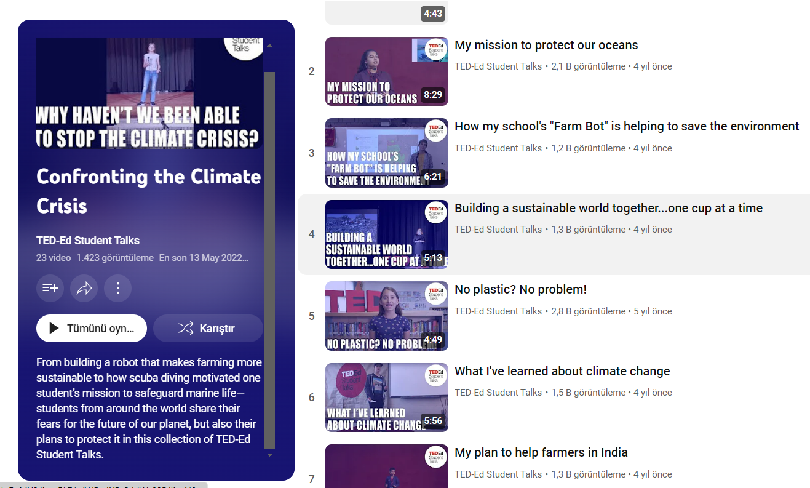
İklim krizini neden durduramadık?
Lütfen Videoyu İzleyin
Önemli gerçekleri not alın
Bu 23 videonun içeriğini izlerken cümlelerinizle notlar alabilir ve ardından başlıklarla ilgili kısa bir sunum hazırlayabilirsiniz.
Görev
https://www.youtube.com/playlist?list=PL71qiWRg4XP-SddW_09RJIiyyN0sYmj-h
TED'den İklim Değişikliği İçin Gençlik Hareketi (13:24 dakika) (https://www.youtube.com/playlist?list=PL71qiWRg4XP-SddW_09RJIiyyN0sYmj-h) İklim değişikliğiyle mücadelede gençlik aktivizminin gücünü sergiliyor ve katılımcılara harekete geçme konusunda ilham veriyor.

Slide 31
Temalar hakkında daha fazla bilgi edinmek için;
Bilginizi geliştirmek ve kendi çevre faaliyetlerinizi hazırlamak için lütfen bu kitapları/kitapçıkları okuyun.
Önemli gerçekleri not alın
Öğrenciler için Çevresel Etkinlikler: Teach Starter'dan Sınıfta Sürdürülebilirlik (https://www.teachstarter.com/au/learning-area/sustainability/) Çevre eğitimini sınıf müfredatına dahil etmek için pratik fikirler sağlar.
VolunteerMatch'in En İyi Çevre Koruma Programları (https://www.volunteerhq.org/volunteer-abroad-projects/) Çevre örgütleriyle gönüllülük fırsatlarını teşvik ederek uygulamalı katılıma olanak tanır.
Dünya Günü: Ulusal Okyanus ve Atmosfer İdaresi tarafından Sağlıklı Okyanuslar, Sağlıklı İklim (https://www.fisheries.noaa.gov/feature-story/earth-week-climate-and-fisheries) Sağlıklı okyanusların ve sağlıklı okyanusların birbirine bağlılığı hakkında kaynaklar sunar ve istikrarlı bir iklim.
Görev
TED'den İklim Değişikliği İçin Gençlik Hareketi (13:24 dakika) (https://www.youtube.com/playlist?list=PL71qiWRg4XP-SddW_09RJIiyyN0sYmj-h) İklim değişikliğiyle mücadelede gençlik aktivizminin gücünü sergiliyor ve katılımcılara harekete geçme konusunda ilham veriyor.

Slide 32

Kendini Değerlendirme!
04
Çevre Sorunlarını Önlemeye!

Slide 33
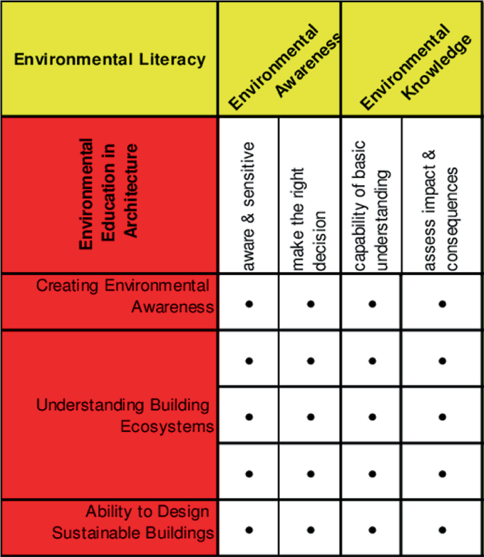
Aşağıdaki model aracılığıyla öğrencilerinizin bilgilerini kontrol edin
Solda sunulan model beş temel bileşeni vurgulamaktadır:
Farkındalık,
Bilgi,
Davranış,
Yetenekler,
Aksiyon.
UNESCO-UNEP çevre eğitimi çerçevesi beş temel bileşeni tanımlarken, bu özel çalışma, çevre bilinci ve çevre bilgisi arasındaki ilişkiyi araştırmak üzere odağını daraltmıştır. Bulgular bu iki değişken arasında pozitif ve güçlü bir ilişki olduğunu ortaya koydu.
Öğrencilerin çevre okuryazarlığı ve farkındalığı hakkındaki bilgilerini kontrol etmek için bu modeli kullanabilirsiniz.
Anket matrisi ile çevresel farkındalık ve çevre bilgisi, her bir öğe için noktalar = evet (Kuppusamy ve Mari 2017) (2020 University of Reading'in kurumsal deposu, CentAUR; Arba'at Hassan tarafından çizilmiş ve yeniden çizilmiştir)

Slide 34
Burada kendi kendine kontrol için görevler yazabilirsiniz
Çoktan Seçmeli Sorular (En iyi cevabı seçin)
Bu parçaya göre aşağıdakilerden hangisi çevre okuryazarlığının temel unsurlarından biri DEĞİLDİR?
a) Çevre ile ilgili bilgi tabanı
b) Çevre sorunlarını çözmek için araştırma becerileri
c) Doğadan kopma hissi
d) İnsanın çevre üzerindeki etkisini en aza indirecek önlemler almak
2. Bu pasajda ağaç dikme etkinliklerinin birçok faydasından bahsediliyor. Bunlardan hangisinden bahsedilmiyor?
Hava kirliliğinin azaltılması
Yaban hayatı için yaşam alanı sağlamak
Trafik sıkışıklığının artması
Hava kalitesinin iyileştirilmesi
3.Paraja göre STK'ların çevre eğitimindeki temel rolü nedir?
Öğretmenler için çevrimiçi kaynaklar geliştirmek
Okullara maddi destek sağlamak
Çevre politikalarını yazmak ve uygulamak
Çevre programlarının etkinliğini değerlendirmek
KONTROL
Notes:
Answer: B

Slide 35
Çevresel aktiviteyi açıklamasıyla eşleştirin.
Trafik sıkışıklığının ve hava kirliliğinin azaltılmasına yardımcı olur.
Taze ürünlere erişim sağlar ve bir topluluk duygusu oluşturur.
Çöpleri plajlardan temizler ve su kalitesini artırır.
Çevresel değişiklikleri izlemek için bilimsel verileri toplayın ve analiz edin.
Karbondioksiti emer ve hava kalitesini artırır.
Plaj temizliği
Ağaç dikme etkinlikleri
Topluluk bahçeleri
Araç paylaşımı girişimleri
Vatandaş bilimi projeleri

Slide 36
İklim Değişikliği Konusunda Açık Uçlu Sorular
Eylemi engellemek için kullanılan ekonomik kaygılar ve bilimsel belirsizlik gibi zorlukları ele almak için bilimsel kanıtlar kamuya etkili bir şekilde nasıl iletilebilir?
Ortaya çıkan zorlukları (ekonomik kaygılar, sorunun karmaşıklığı, bilimsel belirsizlik) analiz edin ve gelecekteki uluslararası çabalarda bunların üstesinden gelmek için potansiyel çözümler veya stratejiler önerin.
Daha sürdürülebilir bir küresel enerji altyapısına geçiş için potansiyel stratejileri tartışın. Bu geçişle ilgili bazı zorluklar ve fırsatlar nelerdir?

Slide 37
Referanslar ve Bağlantılar
Azevedo, D., Castro, M., & Peatrik, E. (2018). Pro-environmental behavior in early childhood education: A review of the literature. Environmental Education Research, 24(2), 275-302.
Brody, M. J., Stonecipher, K. L., & Swim, J. K. (2008). Development of environmental concern in children: Reconsidering the role of knowledge, attitude, and behavior. Environment and Behavior, 40(6), 167-183.
Bloom, B. S., Engelhart, M. D., Furst, E. J., Hill, W. H., & Krathwohl, D. R. (1956). Taxonomy of educational objectives: The classification of educational goals. Handbook I: Cognitive domain. New York: Longman.
Cincera, J. A., López-Gay, R., & Sánchez, M. L. (2013). Environmental literacy and its relation to environmental attitudes and sustainable behaviour among secondary education students. Environmental Education Research, 19(5), 611-624.
Hungerford, H. R., Peyton, R. B., & Wilke, R. J. (1980). Principles of environmental education. Washington, DC: ERIC Clearinghouse for Social Studies/Social Science Education.
Hungerford, H. R., & Tomera, A. N. (1985). Addressing the affective domain in environmental education. The Journal of Environmental Education, 16(3), 20-26.
Liang, Y., Lu, Y., Li, C., & Zhang, X. (2018). Gender differences in environmental protection behavior and collective action in Chinese universities: The role of environmental literacy, personal norms, and perceived behavioral control. Journal of Cleaner Production, 172, 1429-1441.
Wilke, R. J. (1986). Environmental education: Goals, approaches, and developing a curriculum. Dubuque, IA: Kendall/Hunt Publishing Company.
United Nations Educational, Scientific and Cultural Organization (UNESCO). (1990). Environmental Literacy Year. Retrieved from https://www.unesco.org/en/environmental-commitment-and-policy
United Nations Educational, Scientific and Cultural Organization (UNESCO). (2015). Education for Sustainable Development Goals. Retrieved from https://www.unesco.org/en/sustainable-development/education
Sepkoski Jr., J. J. (1993). Ten major extinction events in the Phanerozoic: Causes and consequences. In P. D. Leahy & R. Lewin (Eds.), Causes of extinction (pp. 153-181). University of Arizona Press.
Wongchantra, P., & Nuangchalerm, P. (2011). A comparative study of environmental literacy of undergraduate students in science and non-science majors. Journal of Social Sciences, 5(1), 121-127.
Zelezny, M. C., Chua, P. P., & Aldrich, C. (2000). Elaborating environmental theories: Toward a theory of ecological selfishness. Journal of Social Issues, 56(1), 119-148.
.

Slide 38
İletişim
ÇEROKİ NGO
Tol Köyü Kilise deresi Mezitli / MERSİN
+90 538 731 91 14
cerokider@gmail.com
"Asociatia ShareEducation.ImpartasimEducatie"
Vest, Arad, ROMANIA
www.shareeducation.org

